Slide 1
BIOLOGIE
RNDr. Kateřina Bažantová

Slide 2
O čem jste slyšeli…
Projevy života (obecné vlastnosti organismů)
Chemické složení živých soustav (makrobiogenní prvky, mikrobiogenní prvky)
Diverzita (genetická, druhová, ekosystémová)
Buňka, buněčný cyklus, buněčné dělení

Slide 3
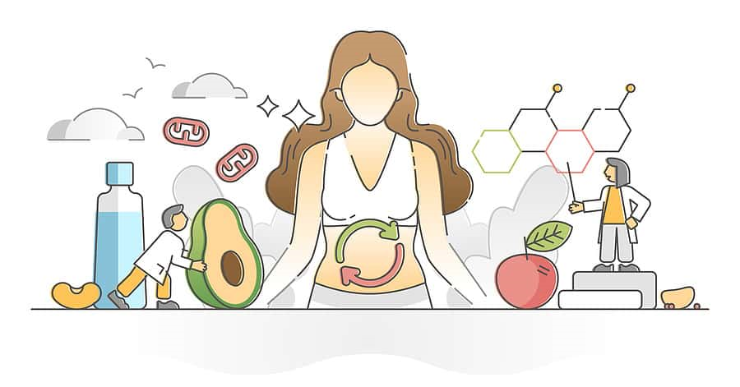
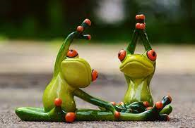
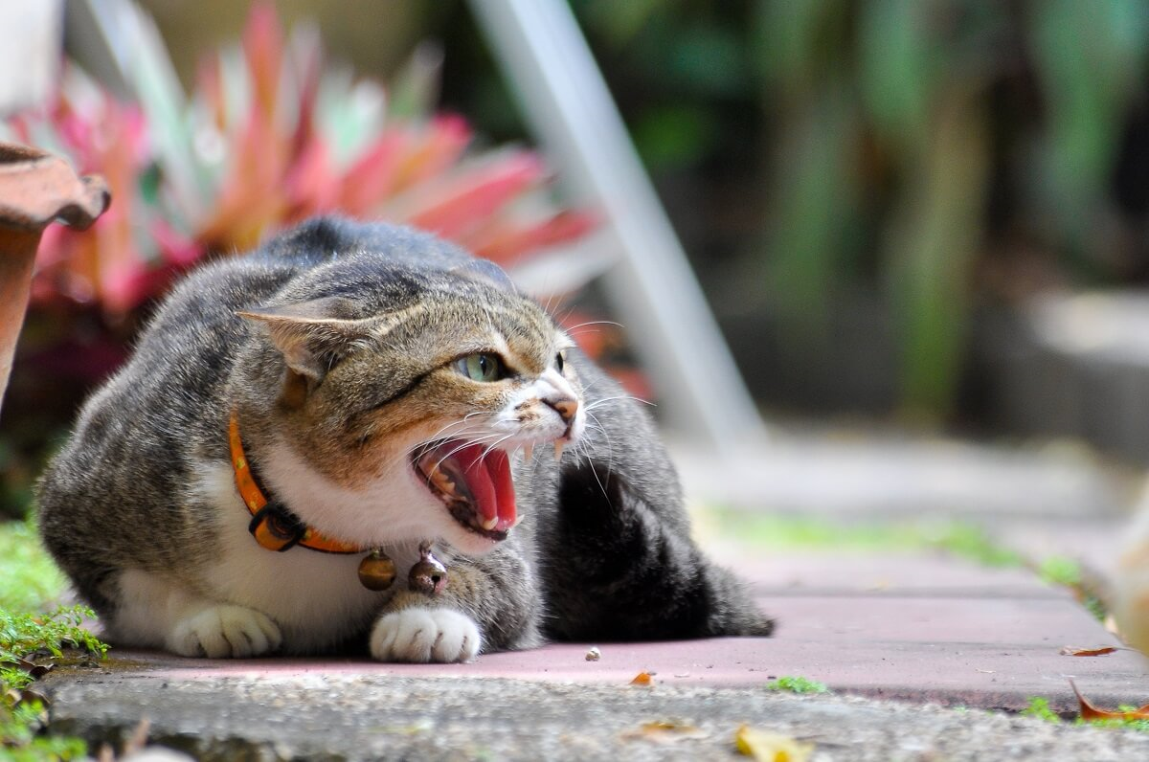
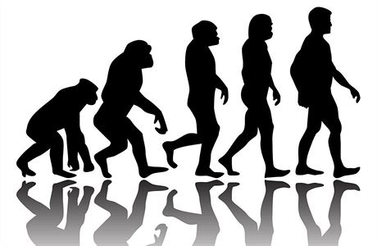
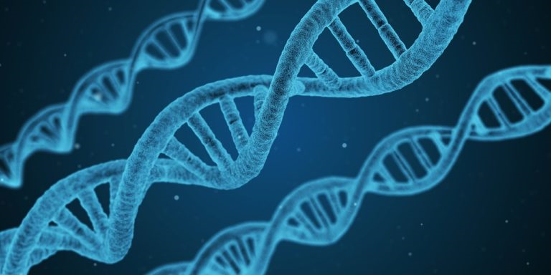
Obecné vlastnosti organismů

Slide 4
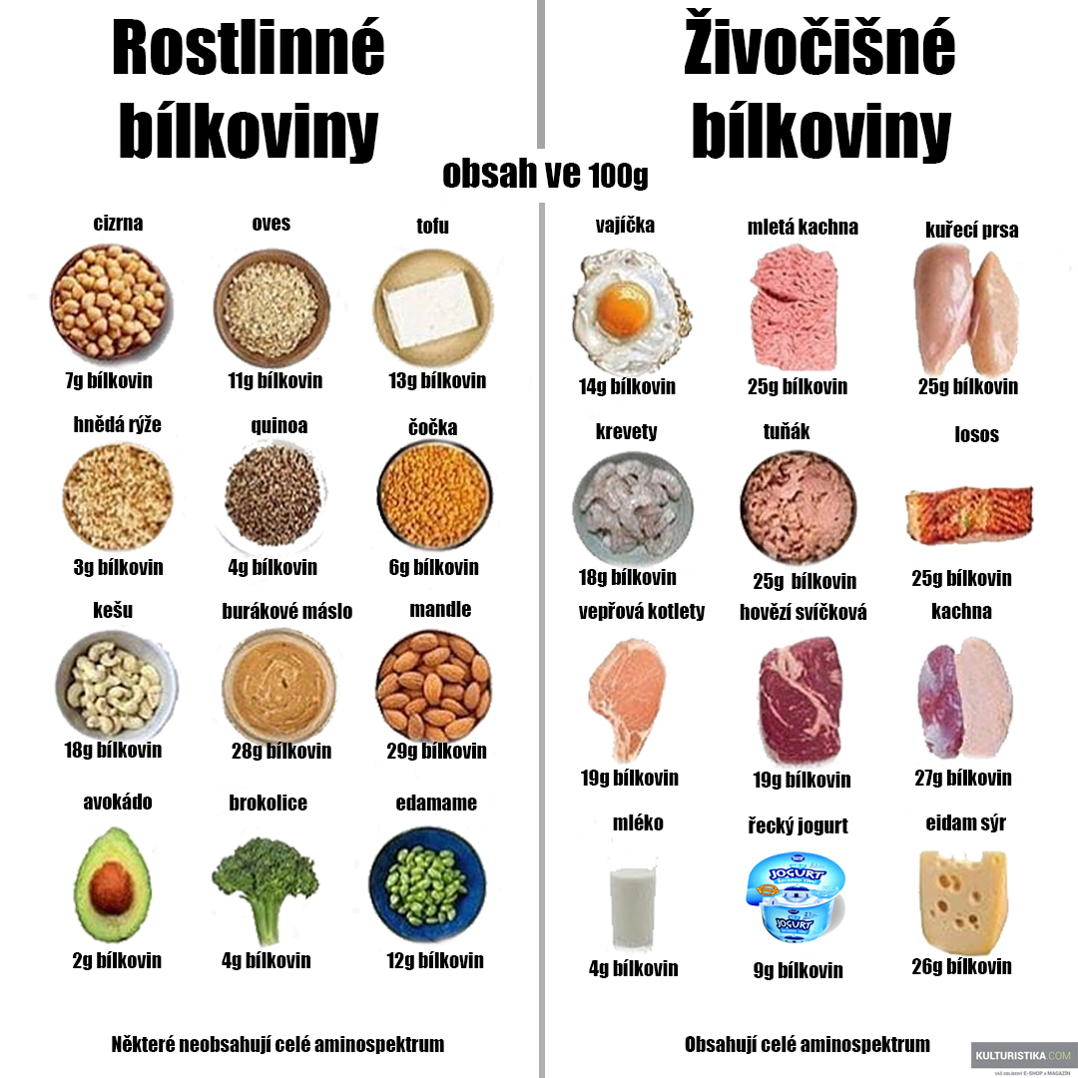
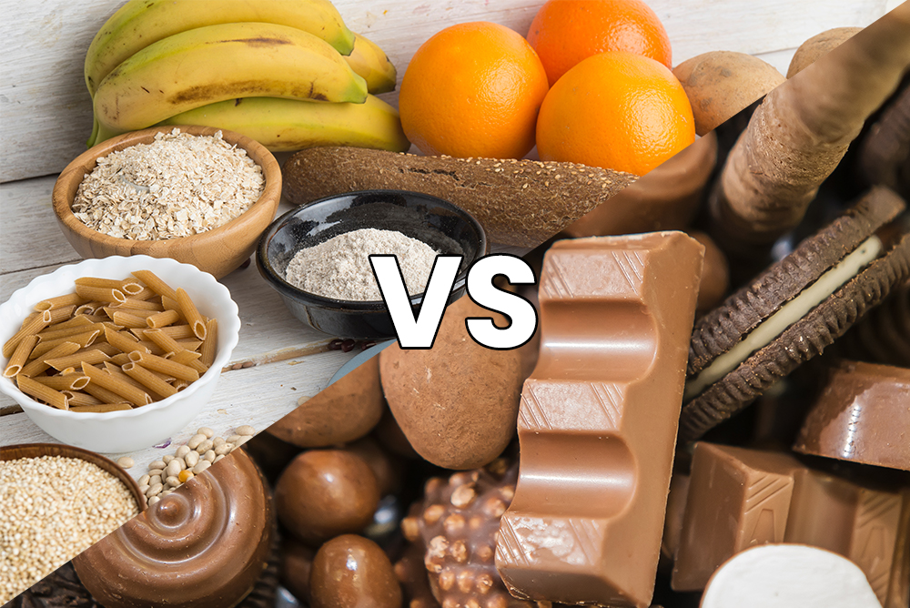
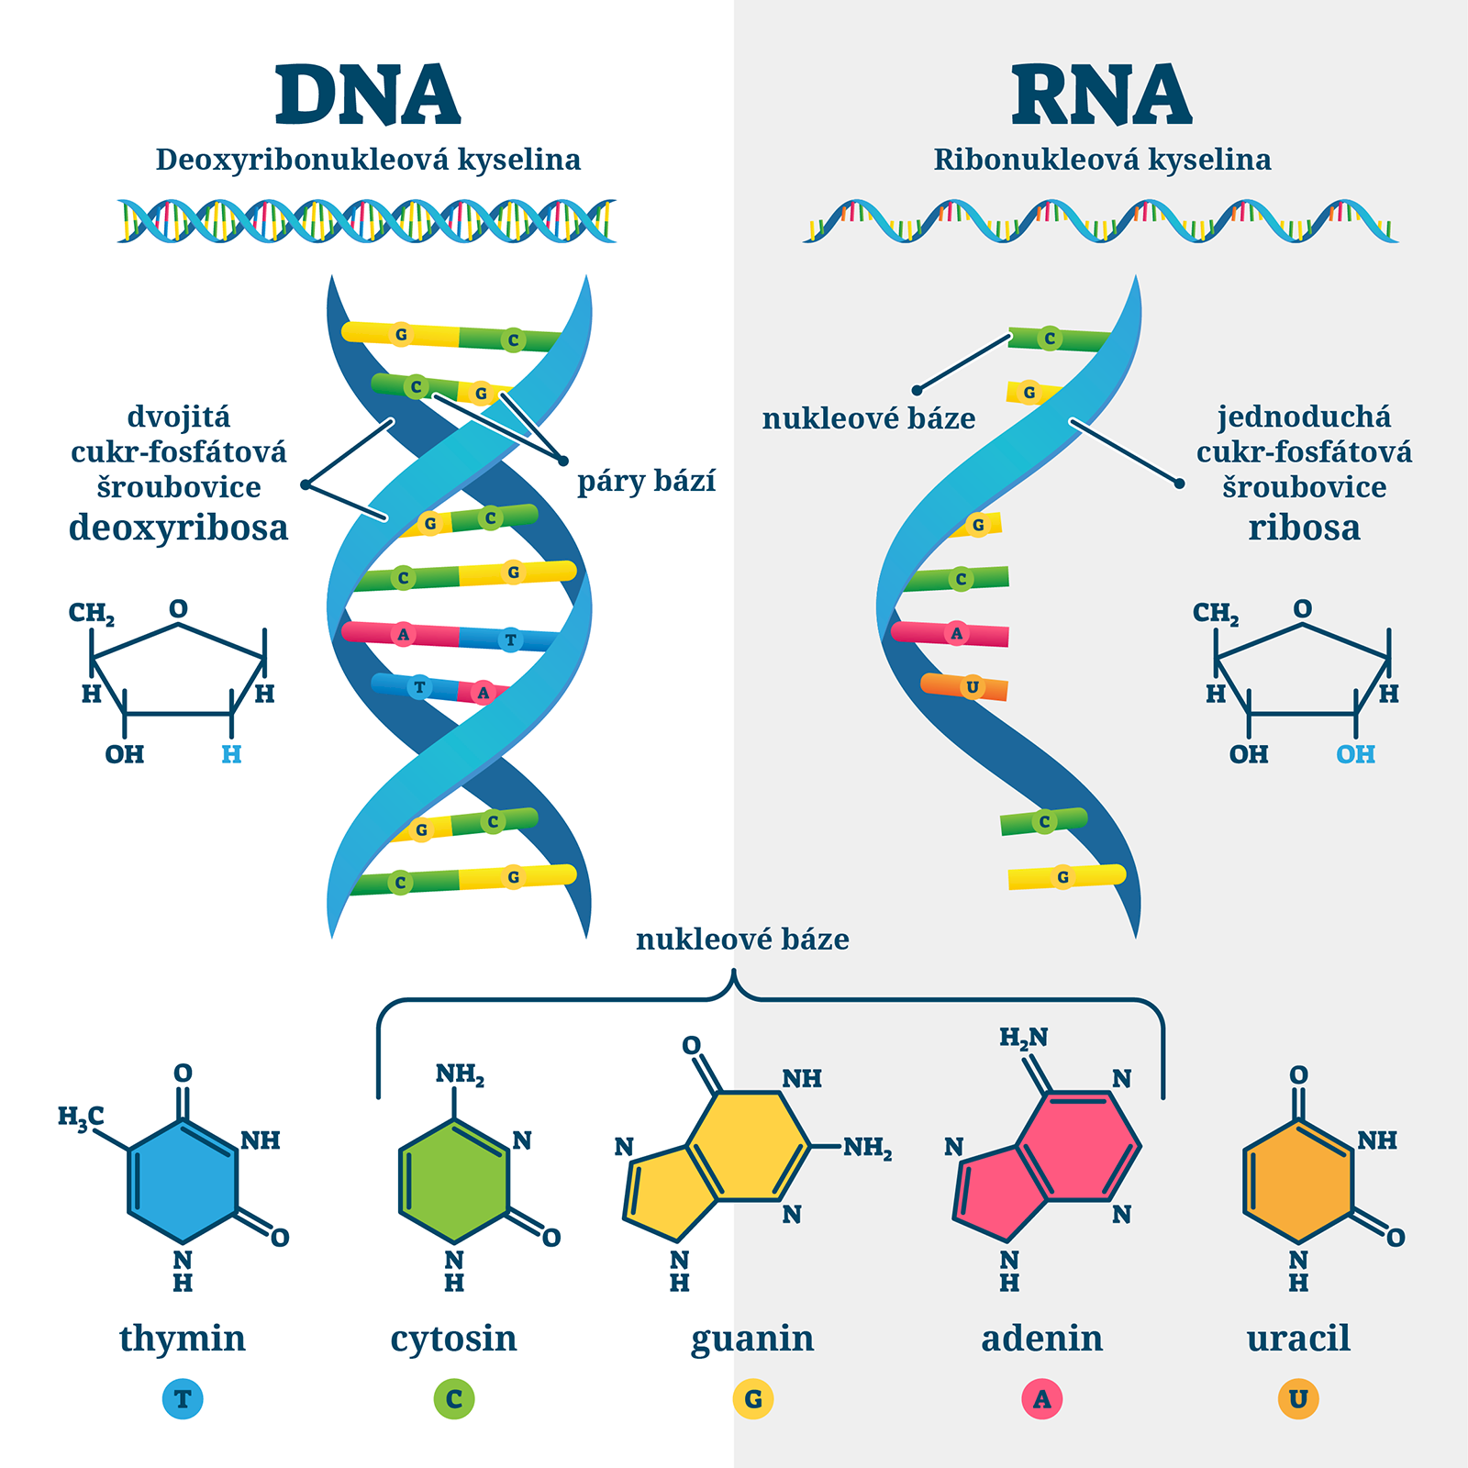
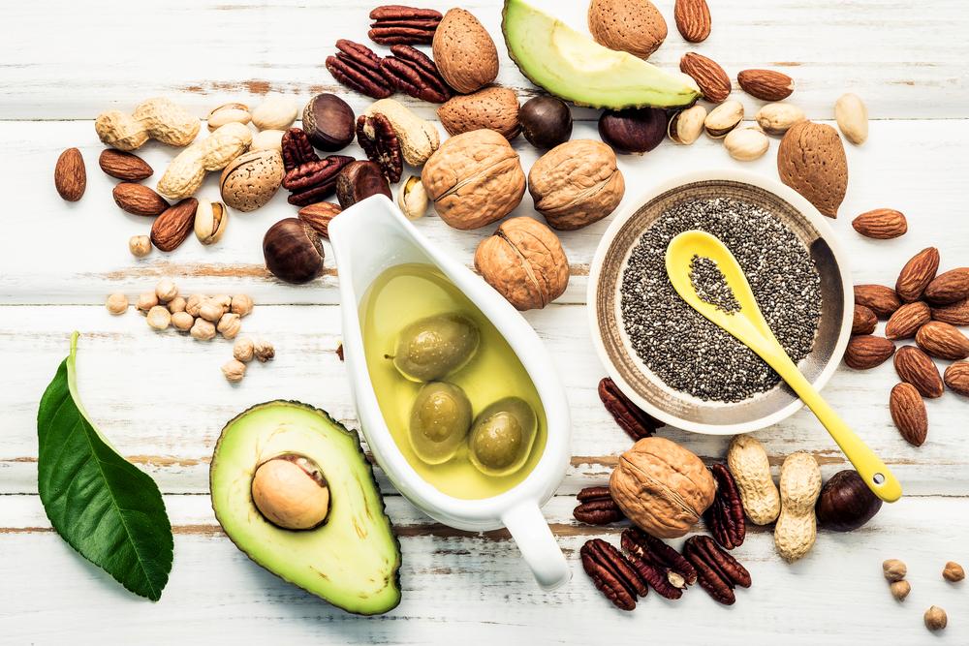
Chemické složení živých soustav
Makrobiogenní prvky (C, O, N, H, P, S, Ca, K, Fe, Mg, Na, Cl)
Mikrobiogenní prvky (Zn, Mn, Cu, Se, I, Co, F, Ni, B)
Voda
Bílkoviny (proteiny)
Cukry (sacharidy)
Tuky (lipidy)
Nukleové kyseliny (DNA, RNA)

Slide 5
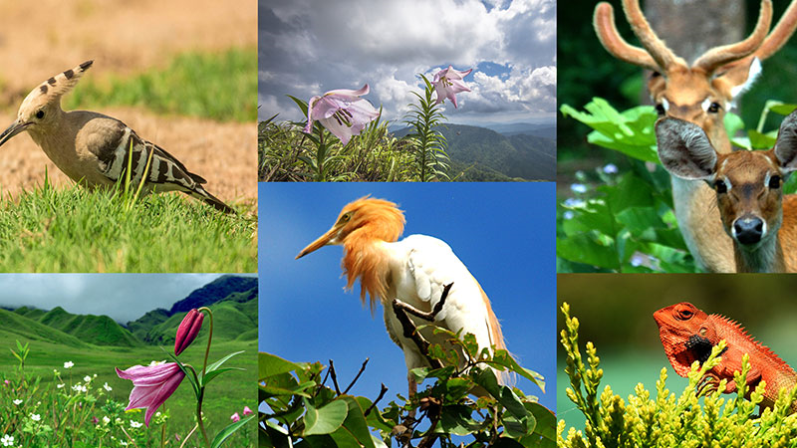
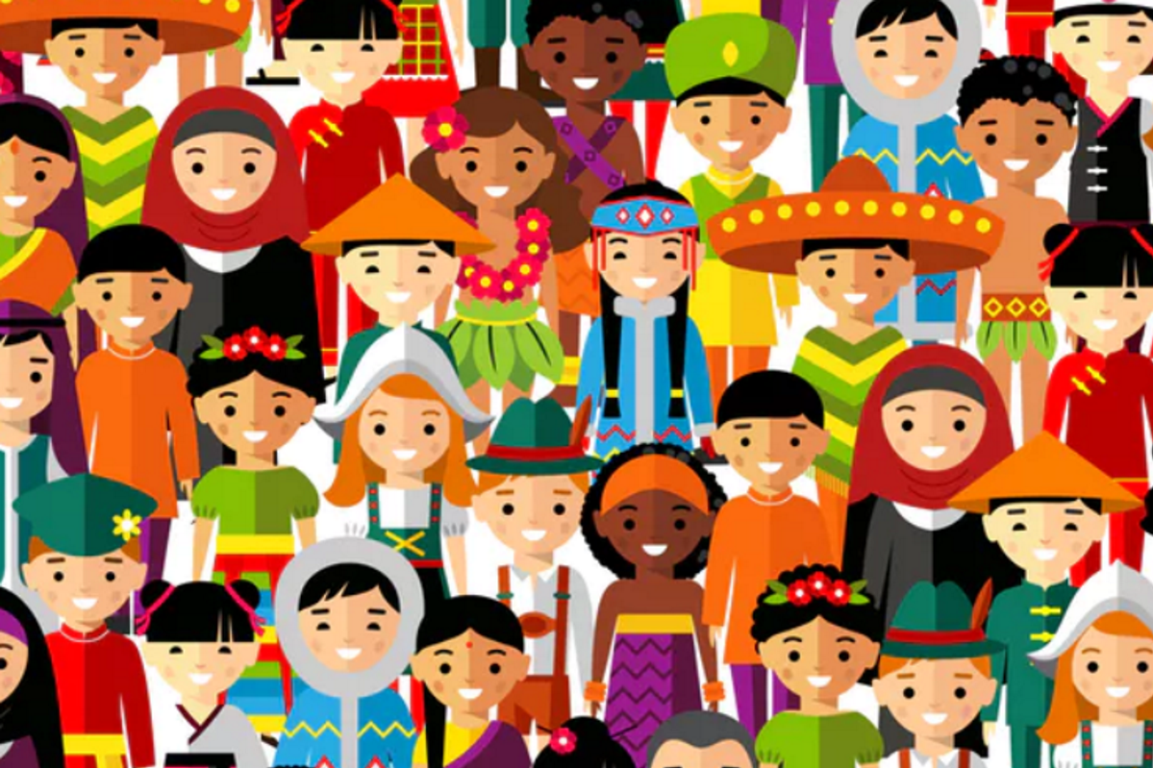
Diverzita
Rozmanitost organismů

Slide 6
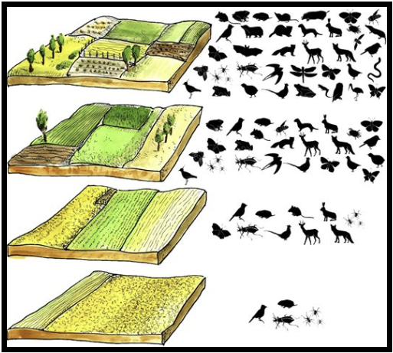
Proč udržovat rozmanitost:

Slide 7
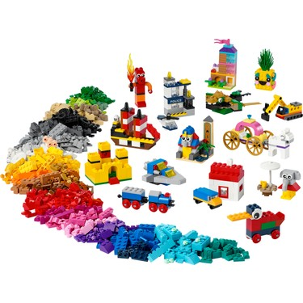
Co je to buňka? - základní funkční jednotka živých organismů

Slide 8
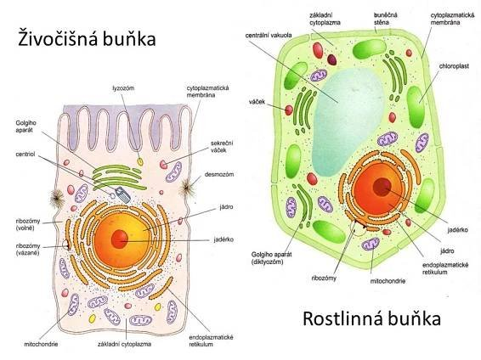
Buňka
Eukaryotické buňky
Heterotrofie X autotrofie

Slide 9
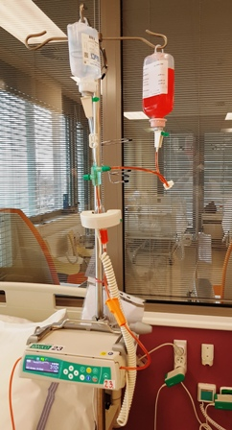
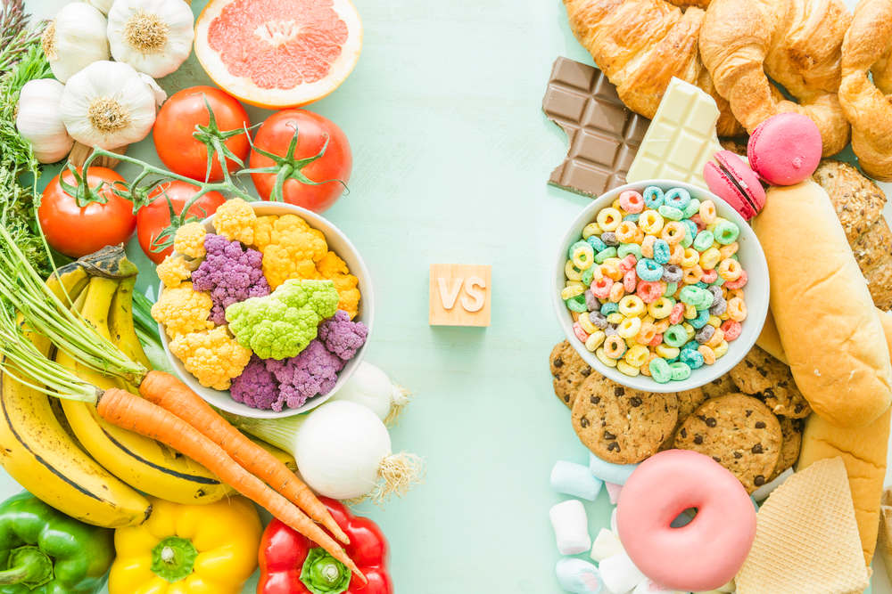
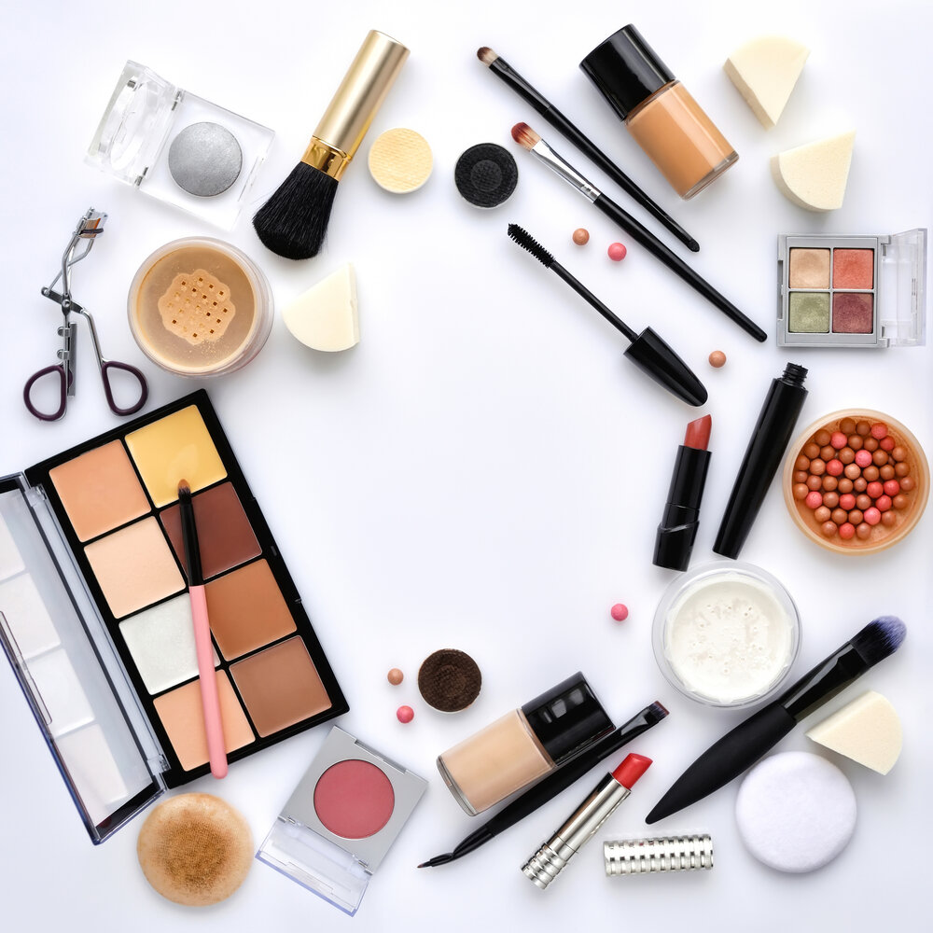
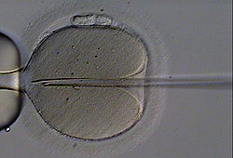
Význam a využití buněčné biologie

Slide 10
Buněčný cyklus

Slide 11
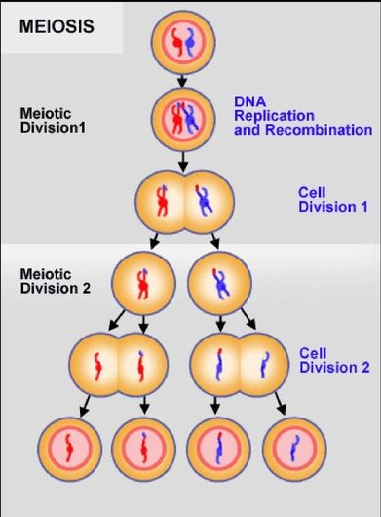
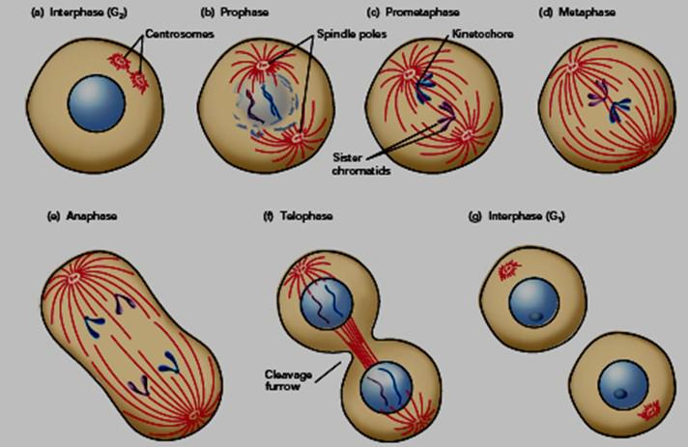
Dělení buňky
Růst organismu, regenerace, rozmnožování
Mitóza (např. dělení somatických buněk) X Meióza (vznik pohlavních buněk)

Slide 12
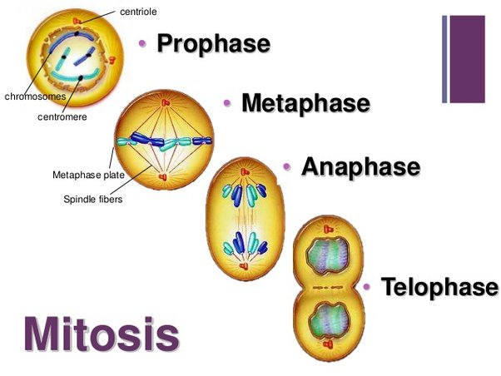
Mitóza
Profáze: zviditelnění chromozomů, spiralizace DNA, zánik jaderné membrány, vznik dělícího aparátu
Metafáze: centromerami se chromozomy přichycují na vlákna dělícího vřeténka a putují do centrální roviny
Anafáze: podélné rozštěpení chromozomů a rozestup k opačným pólům
Telofáze: vzniká jaderná membrána, chromozomy přestávají být vidět, navazuje rozdělení cytoplasmy

Slide 13
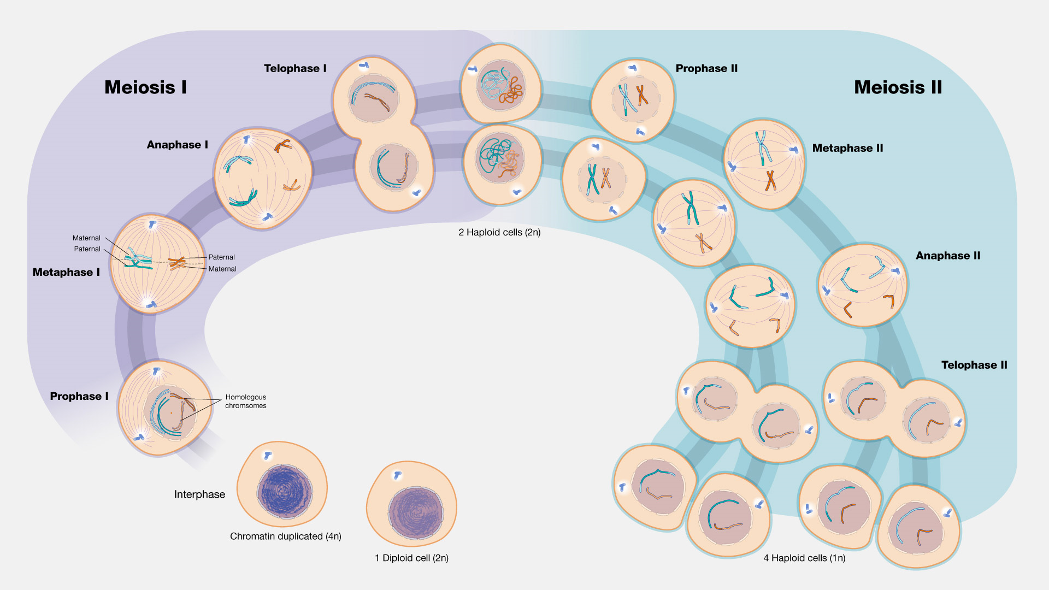
Meióza
Redukční dělení zahrnující dvě dělení po sobě
- redukční: vznik 2 haploidních dceřiných buněk
- ekvační: mitóza obou dceřiných buněk
Výsledkem jsou 4 gamety = pohlavní buňky
Vznik náhodné kombinace rodičovské genetické informace
Zisk nových vlastností

Slide 14
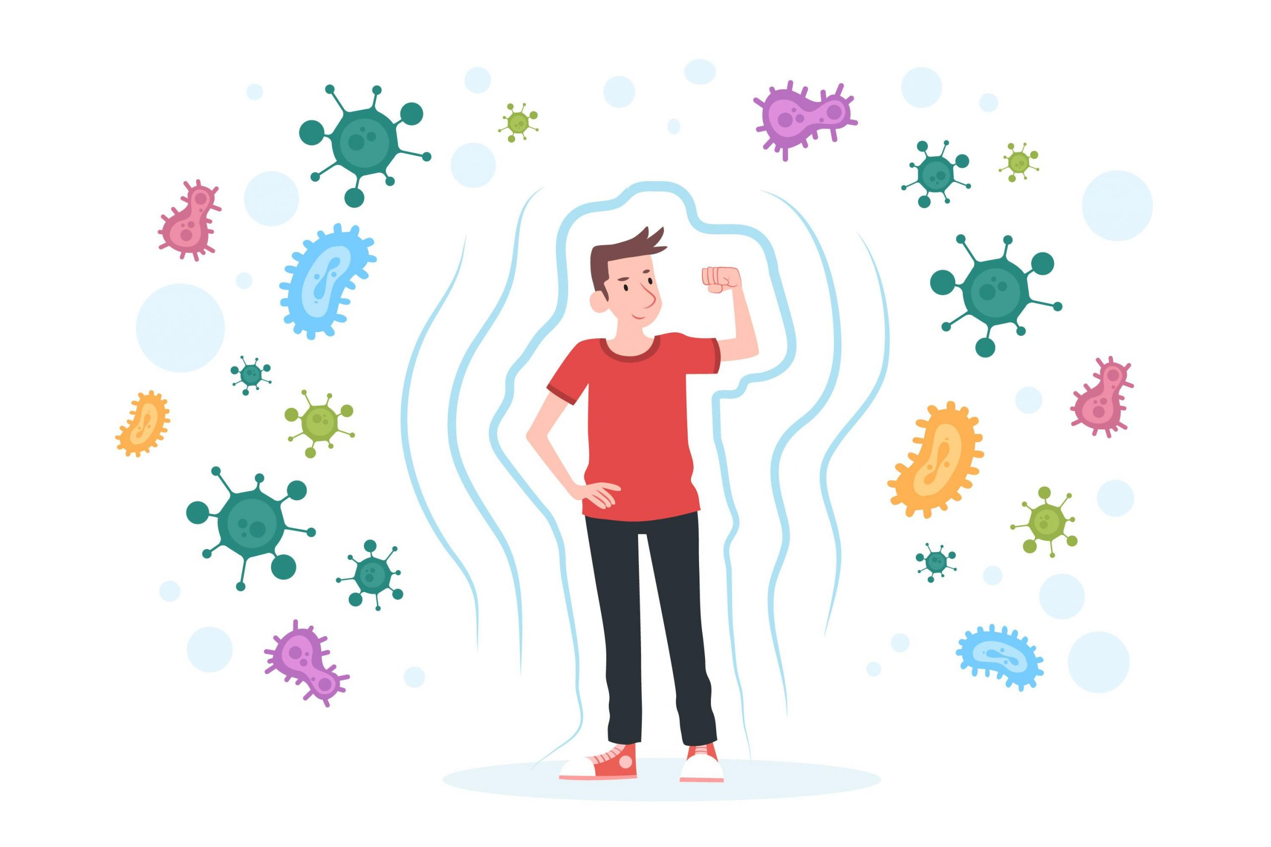
Stres a imunita
Stres je vychýlení z rovnováhy (vnější podmínky – fyzikální, chemické, vnitřní faktory – např. výživa)
Buňky reagují na stres
Organismy reagují na stres změnou vnitřního prostředí
Imunita zprostředkovaná buňkami (specifická, nespecifická), důležitý vzhled a projev buněk
Stres celého organismu ovlivňuje prostředí buněk, jejich fungování (chybovost: bez významu/ fatální – při dělení buněk, jádra)

Slide 15
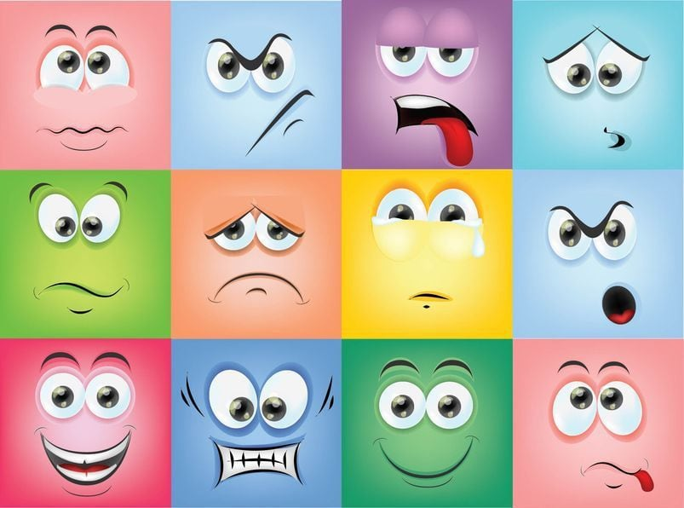
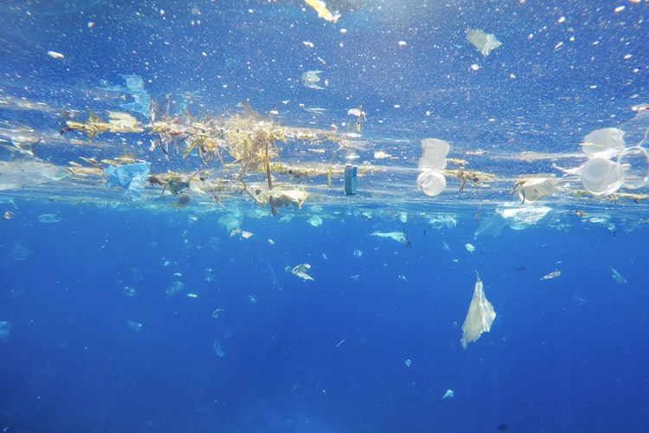
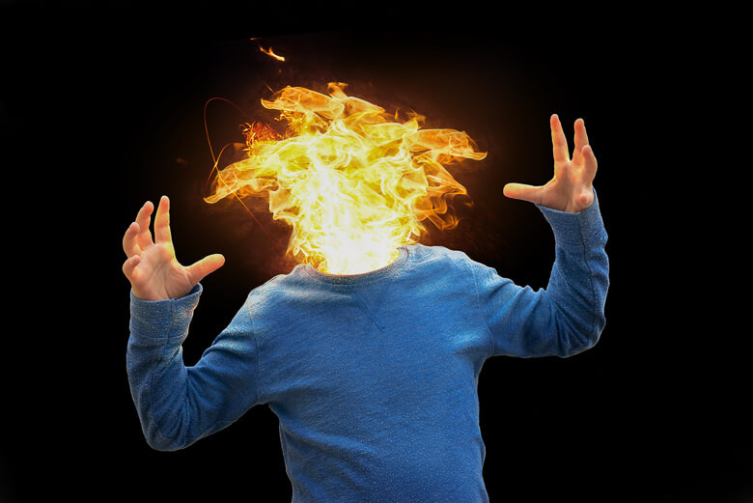
Společnost a buněčná biologie
Emoce
Imunita
Syndrom vyhoření
Wellbeing, psychohygiena
Mindfulness, meditace
Osobní/osobnostní rozvoj
Teambuilding
Charita
Environmentální vliv
Etika, morální nastavení

Slide 16
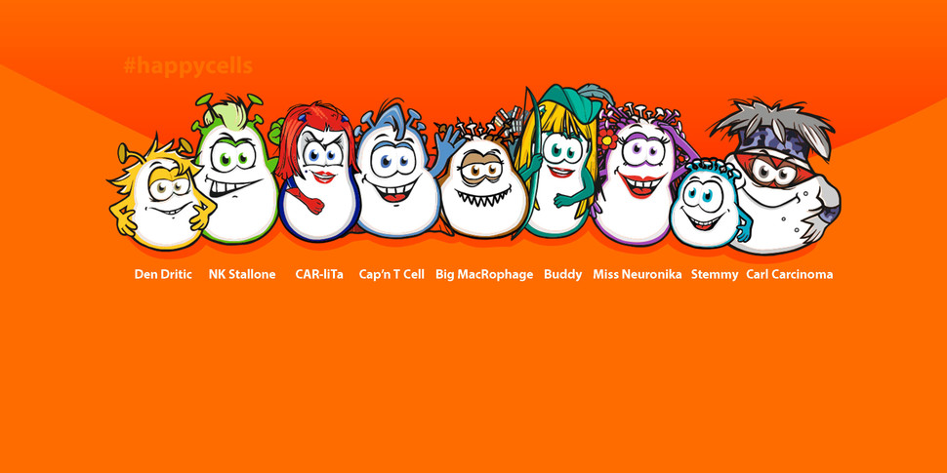
Shrnutí
Všechny živé organismy jsou tvořeny z buněk
Kvalita buněk ovlivňuje celý živý organismus
Buňky jsou ovlivňovány svým životním prostředím, dostupností zdrojů a kvalitou výživy
Buněčný cyklus a buněčné dělení jsou důležité pro správný růst, regeneraci, funkci i rozmnožování organismu
Buněčné dělení je odlišné v somatických buňkách (mitóza) a při vzniku pohlavních buněk (meióza)
Buněčná biologie je důležitá z hlediska zdravotního, společenského i ekonomického

Slide 17
Zdroje:
https://thumbs.dreamstime.com/b/human-body-cells-25962548.jpg
https://www.superionherbs.cz/wp-content/uploads/stres.jpg
https://productimages.hepsiburada.net/s/212/375/110000189596047.jpg
https://www.yachting.com/cs-cz/novinky-a-clanky/plachteni-v-oceanu-plastu
https://images.squarespace-cdn.com/content/v1/5bb6e5ce9b7d1510743d8c27/1568264074591-JB5T9NI34ZNU2CLFR31Y/makeup-brush-and-decorative-cosmetics-on-a-white-PVDPXLS.jpg?format=300w
https://www.alfabet.cz/wp-content/uploads/2014/02/shutterstock_1394783393.jpg
https://images.everydayhealth.com/images/everything-you-need-know-about-fitness-1440x810.jpg
https://upload.wikimedia.org/wikipedia/commons/thumb/0/09/ICSI.jpg/250px-ICSI.jpg
https://www.google.com/aclk?sa=l&ai=DChcSEwiv-J2vvbL7AhU4kGgJHQ_CA94YABADGgJ3Zg&sig=AOD64_0to5Culzvx3lFy5OL_mZSkQuBkMQ&adurl&ctype=5&ved=2ahUKEwii4Y2vvbL7AhUlrEwKHXu-CfUQvhd6BAgBEFI
https://www.miltenyibiotec.com/_Resources/Persistent/d8fbec6238f22c61601740d9abcc4c25d1d40ce9/Happy_Cell_Group_RGB_001_2500x1250-970x485.jpg
https://1gr.cz/fotky/idnes/22/063/vidw/AHA946aab_52FW1_HEALTH_CORONAVIRUS_USA_LONGCOV.JPG
https://cdn.xsd.cz/resize/c31765e671f63e2887646871f9b2d7f6_resize=680,383_.jpg?hash=7427dd0fc9c521094bdea889d3e6b4d3

Slide 18
https://klub-inspirace.cz/wp-content/uploads/2016/11/pohyb.jpg
https://www.superionherbs.cz/wp-content/uploads/metabolismus.jpg
https://www.goodtherapy.org/dbimages/6emw79w8c5.jpg
https://www.wellbeingcz.cz/wp-content/uploads/2020/05/Blog_Peta_dychani_3.jpg
https://1gr.cz/fotky/lidovky/15/071/c460/MC3da043_shutterstock_47211298.jpg
https://detektivni-expert.cz/wp-content/uploads/2018/01/zakony-dedicnosti.jpg
https://media.easemytrip.com/media/Blog/India/636965375383792632/636965375383792632uaK06D.jpg
https://cdn-attachments.timesofmalta.com/9e7481f47bf5d07bfa20546117a1ea52643d78f5-1563540849-5d31bd71-1920x1280.png
https://slideplayer.cz/slide/2888534/10/images/31/Ekosyst%C3%A9mov%C3%A1+diverzita.jpg
https://c226a7c51a.clvaw-cdnwnd.com/4aaa59381a7ced75c2b805c5783c922f/200000582-d5b7ed5b81/700/awa_diverzita_krajiny.fw.png?ph=c226a7c51a
https://img.obrazky.cz/?url=6edb743f579079be&size=2
https://image.slideserve.com/818923/cell-cycle1-l.jpg
https://qph.cf2.quoracdn.net/main-qimg-3014b4a2ab4931e0c189438cdb058e16-lq
https://www.genome.gov/sites/default/files/media/images/2022-04/Meiosis.jpg
https://www.umimeto.org/asset/system/uf/img/zadani-biologie/vysvetleni/dna_popis.svg
https://i.iinfo.cz/images/68/geneticka-onemocneni-vznikla-chybami-v-poctu-ci-tvaru-chromozomu-5.jpg
https://i.iinfo.cz/images/68/geneticka-onemocneni-vznikla-chybami-v-poctu-ci-tvaru-chromozomu-5.jpg
https://i.iinfo.cz/images/68/geneticka-onemocneni-vznikla-chybami-v-poctu-ci-tvaru-chromozomu-1.jpg
https://vesmir.cz/images/gallery/archiv/1994/6/chromozom/page/1994_305_04.gif
http://web2.mendelu.cz/af_291_projekty2/vseo/files/59/9239.png
https://nemoc-pomoc.cz/wp-content/uploads/2015/07/91.jpg
https://eluc.ikap.cz/uploads/images/20073/content_Stavba_eukaryotick__bu_ky.png
https://img.obrazky.cz/?url=61673e62c35cf788&size=2
https://www.mojechemie.cz/images/thumb/Tercialni_struktura_DNA.png/350px-Tercialni_struktura_DNA.png
https://www.kulturistika.com/storage/005ed53a-bilkoviny-hotovo-2-vodoznak.jpg
https://res.cloudinary.com/it-s-my-life-a-s/auto-mapping-folder/2019/09/sacharidy-vs-cukry.jpg
https://www.vimcojim.cz/files/2018/magazin/21.7.%20prirodni%20tuky%20shutterstock_721037374.jpg
https://upload.wikimedia.org/wikipedia/commons/d/d2/DNA_Structure%2BKey%2BLabelled.pn_NoBB_cs.png
https://my.clevelandclinic.org/-/scassets/images/org/health/articles/23064-dna-genes-chromosomes
https://www.cojeco.cz/images/descript/d2e7376a12197bc4de8a1aae00852c26.png

Slide 19
DĚKUJI ZA POZORNOST

